Slide 1


Slide 2



答 辩
答辩人：杨玉坤
导师：李梦琦 恽鸿峰

Slide 3
01
绪论
目 录
02
总体设计
03
详细设计
CONTENTS
04
系统测试
05
总结致谢

Slide 4
01
绪论
选题背景
研究意义
国内外现状

Slide 5
绪论
选题背景
研究意义
国内外现状
在21世纪，物流管理是一个时代的象征，象征着时代新的生产力，是一个包含着更新的管理理念、扩大视野的机会，是重新规划、简化提高业务流程的方法。1915年，阿奇·萧在《市场流通中的若干问题》一书中提到了物流，他认为：“物流是与创造需要不同的一个问题”，而且，“物流经过时间或空间的转移，会产生价值”，这种转移指的就是销售过程中的物流。
企业在积极营造一个开放、高效的市场竞争环境和有良好反响的市场空间，同时追求高效益、高回报的全新业务模式。物流作为企业的一种综合能力，能够帮助企业以低成本为客户创造价值。经济全球化正处于蓬勃发展的前沿，对物流管理的需求日益增长。伴随着电子商务的发展，物流也将构筑起一个实实在在的广域网络，推动全球经济的快速发展。
随着科学技术的不断进步，物流在发达国家已成为了重要的产业之一，并进入较为成熟的阶段。他们通过强化对物流基础设施投入，构建运行流通的物流服务体系，促进提高快速的流通效率，降低流通成本。在我国物流作为一个外来词汇，是二十世纪七十年代末从日本引入的，物流理念在与我国传统的运输理念激烈碰撞中逐步被认识和接受。并随着我国社会大分工的逐渐细化，物质流通的规模日益庞大，供应链愈发复杂

Slide 6
02
总体设计
员工模块功能设计
客户功能模块设计
数据库设计

Slide 7
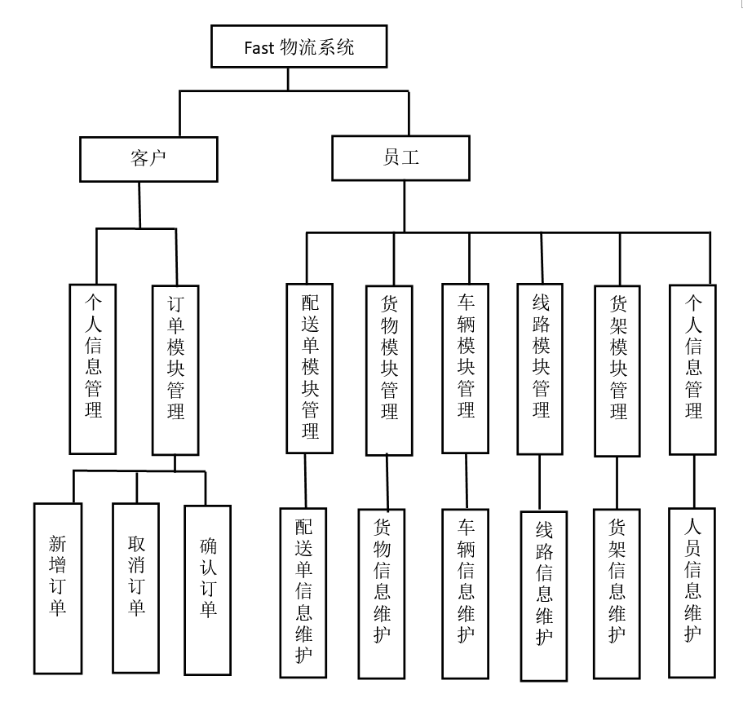
客户功能模块设计
系统的结构设计中最重要的就是系统的模块化。模块化是指解决一个复杂问题时自上向下逐层把软件系统划分成若干个模块的过程。
01
客户在使用本系统功能前需先注册，注册信息保存到后台的数据库中，再次登录时获取后台数据库信息进行验证，验证成功（即登录成功）可使用本系统的功能。客户可修改登录密码，线上填写订单，取消未审核订单，确认签收订单功能操作。
02

Slide 8
员工功能模块设计
描述：
订单管理模块：员工可对未取消，未审核订单进行审核操作；
货物管理模块：员工可对订单所填写货物信息进行保存到数据库中货物表；
货架管理模块：员工可对货物进行入库出库操作，用于管理存储货物；
车辆管理模块：员工可对车辆信息进行维护，在配送时根据订单货物体积重量选择合适车辆运输；
线路管理模块：员工可对线路信息进行维护，在配送时将根据订单的收货地址结合线路所用时长字段，选择最优路线运输。
配送单管理模块：员工可对配送单信息进行维护，实时更新配送地址和状态。

Slide 9
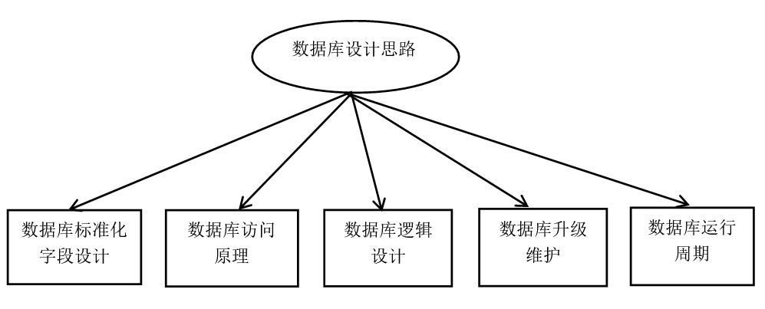
数据库设计
描述：
数据库设计直接影响到系统的稳定性和安全性，这是系统设计中非常重要的环节。该数据库的设计不仅要能代表应用系统所需的所有表结构信息，还要联系不同数据之间的表关系，使数据设计准确和完整，并防止数据冗余或遗漏。数据库的管理和操作在系统设计与实现的过程是非常重要的,该系统的业务流程需要数据库的管理，实现存储和获取，更新和删除等大量的信息功能操作。

Slide 10
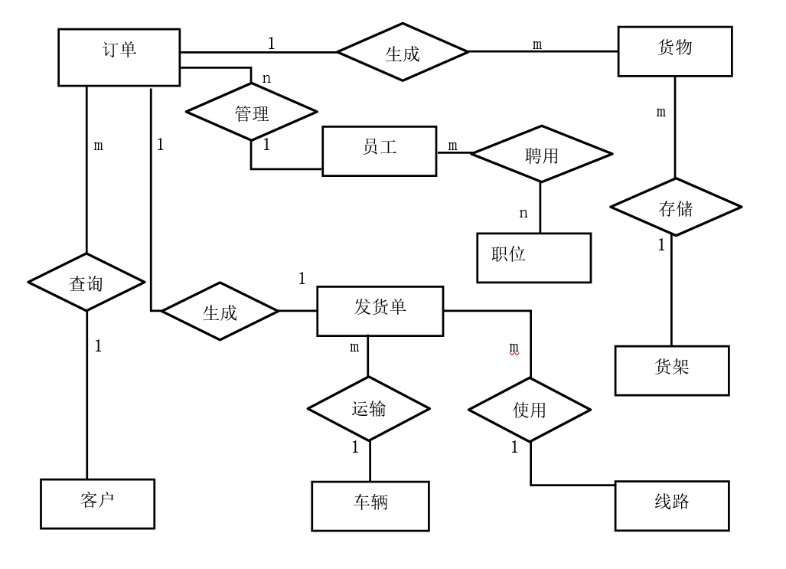
E—R图
描述：
实体之间也存在相应的关系，包括：客户下订单时，一个客户可以对应多个订单，反之，一个订单只能被一个客户所拥有；一个订单可以包含多个货物信息，而货物信息不可以被多个订单所处理；一个订单对应一条发货单记录；一个货架可以存储多个货物，而一个货物不可以被多个货架存储；配送单的车辆调度，一个配送单形成后只能由一辆车运输，而一辆车可以运输多个发货单；发货单的线路选择，一个发货单形成后只能由一条线路运输，而一条线路可以运输多个发货单；员工可以拥有多个管理职位，一个管理职位也可以聘用多个员工。

Slide 11
03
详细设计
注册登录界面描述
订单信息模块描述
配送单信息模块描述

Slide 12
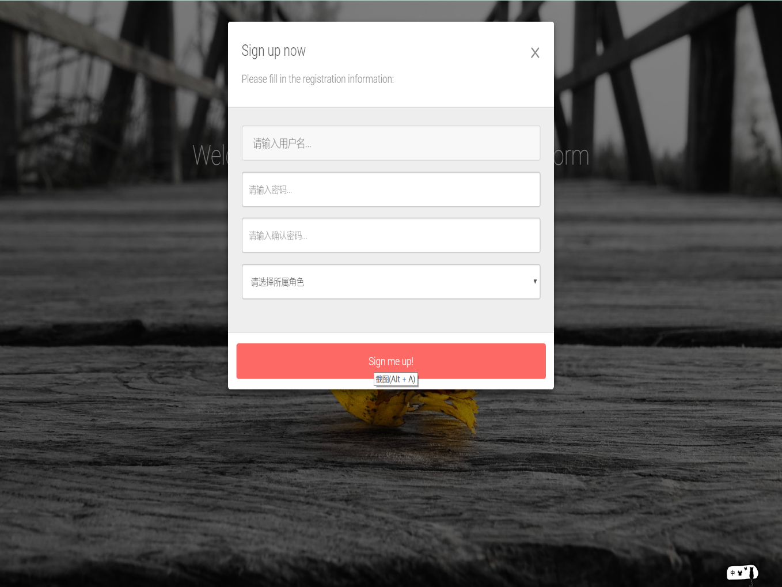
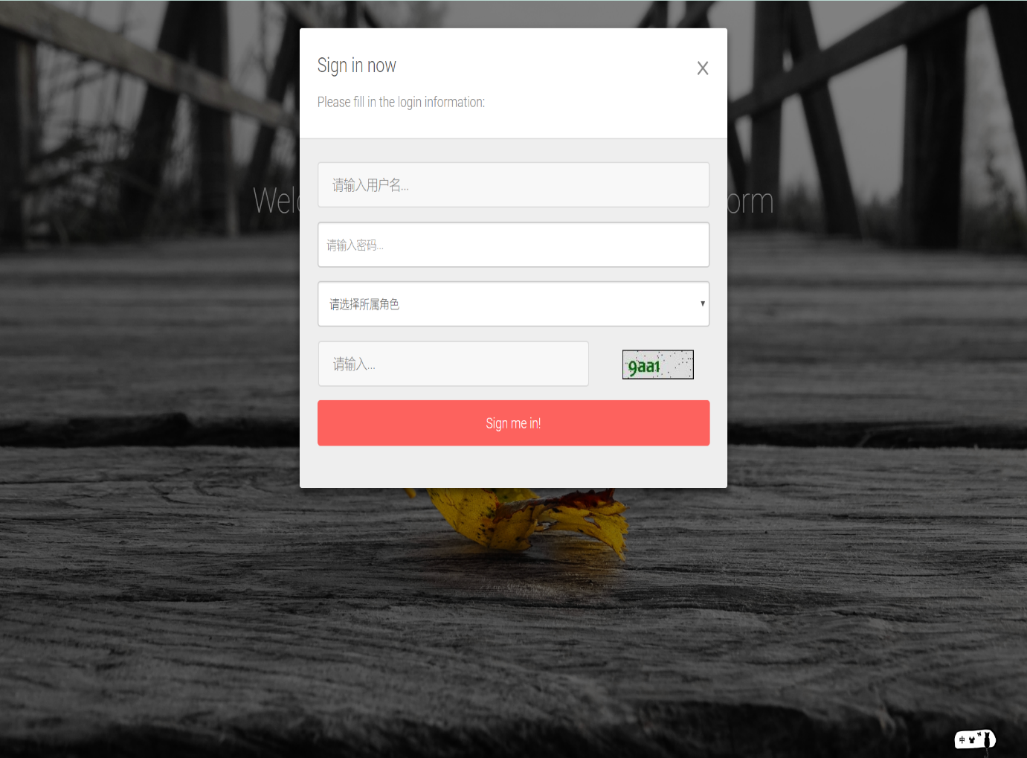
注册登录界面描述
无论是系统管理员还是用户要想使用本系统都需要进行注册之后才能登陆，注册信息保存注册时输入的用户名、密码以及所属角色。
登录信息输入用户名、密码、所属角色以及验证码，后台首先判断验证码是否正确，然后根据用户名和密码查询该用户信息是否存在。

Slide 13
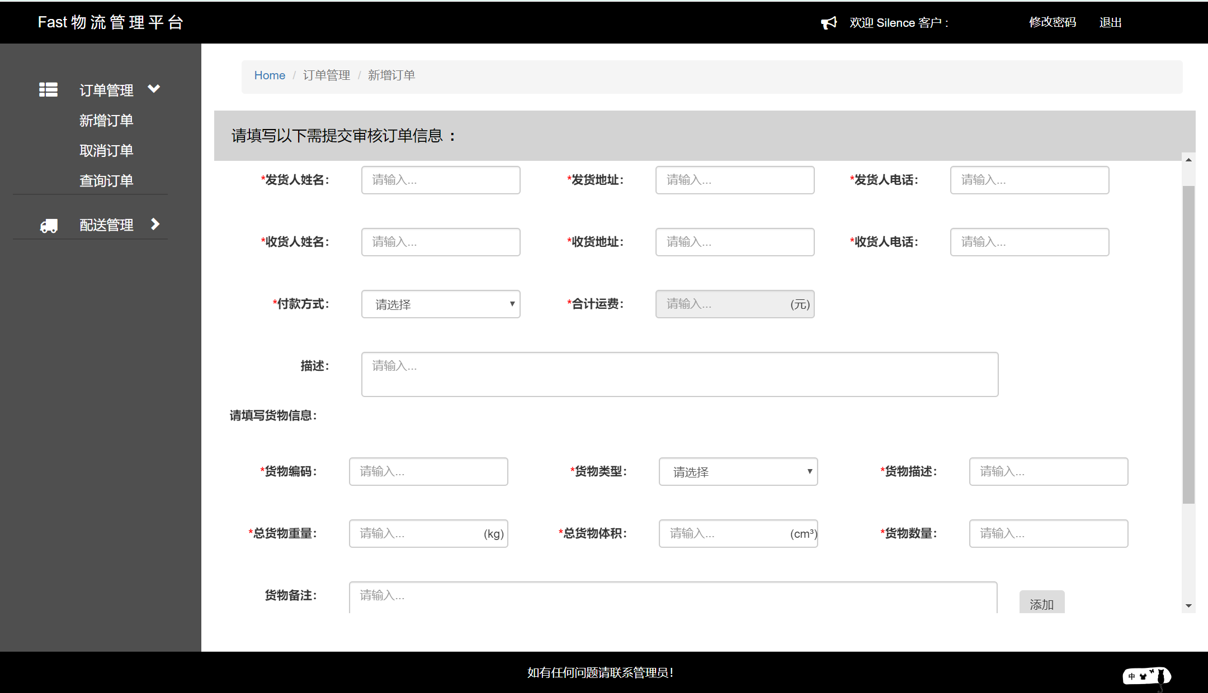
订单信息模块描述
描述：
客户登录成功后点击“订单管理”选择新增订单，在下单页面中，客户将依据输入框中红色小星提示该信息为必输项，填写完订单信息后，系统会依据货物总重量、货物总体积计算出总费用显示在页面“合计运费” 输入框中，货物信息可以无限添加，也可删除，至少会在页面显示一个条信息。点击“确认订单”按钮提交订单信息到后台，后台将根据订单信息中的货物信息以批量新增的方式保存到货物表中，客户信息保存到客户表中，订单信息保存到订单表中。若提交保存成功在前端页面会有弹框提示该订单编号。
在当前页面可继续填写订单信息提交到后台，点击“重置”按钮将重新填写订单信息。

Slide 14
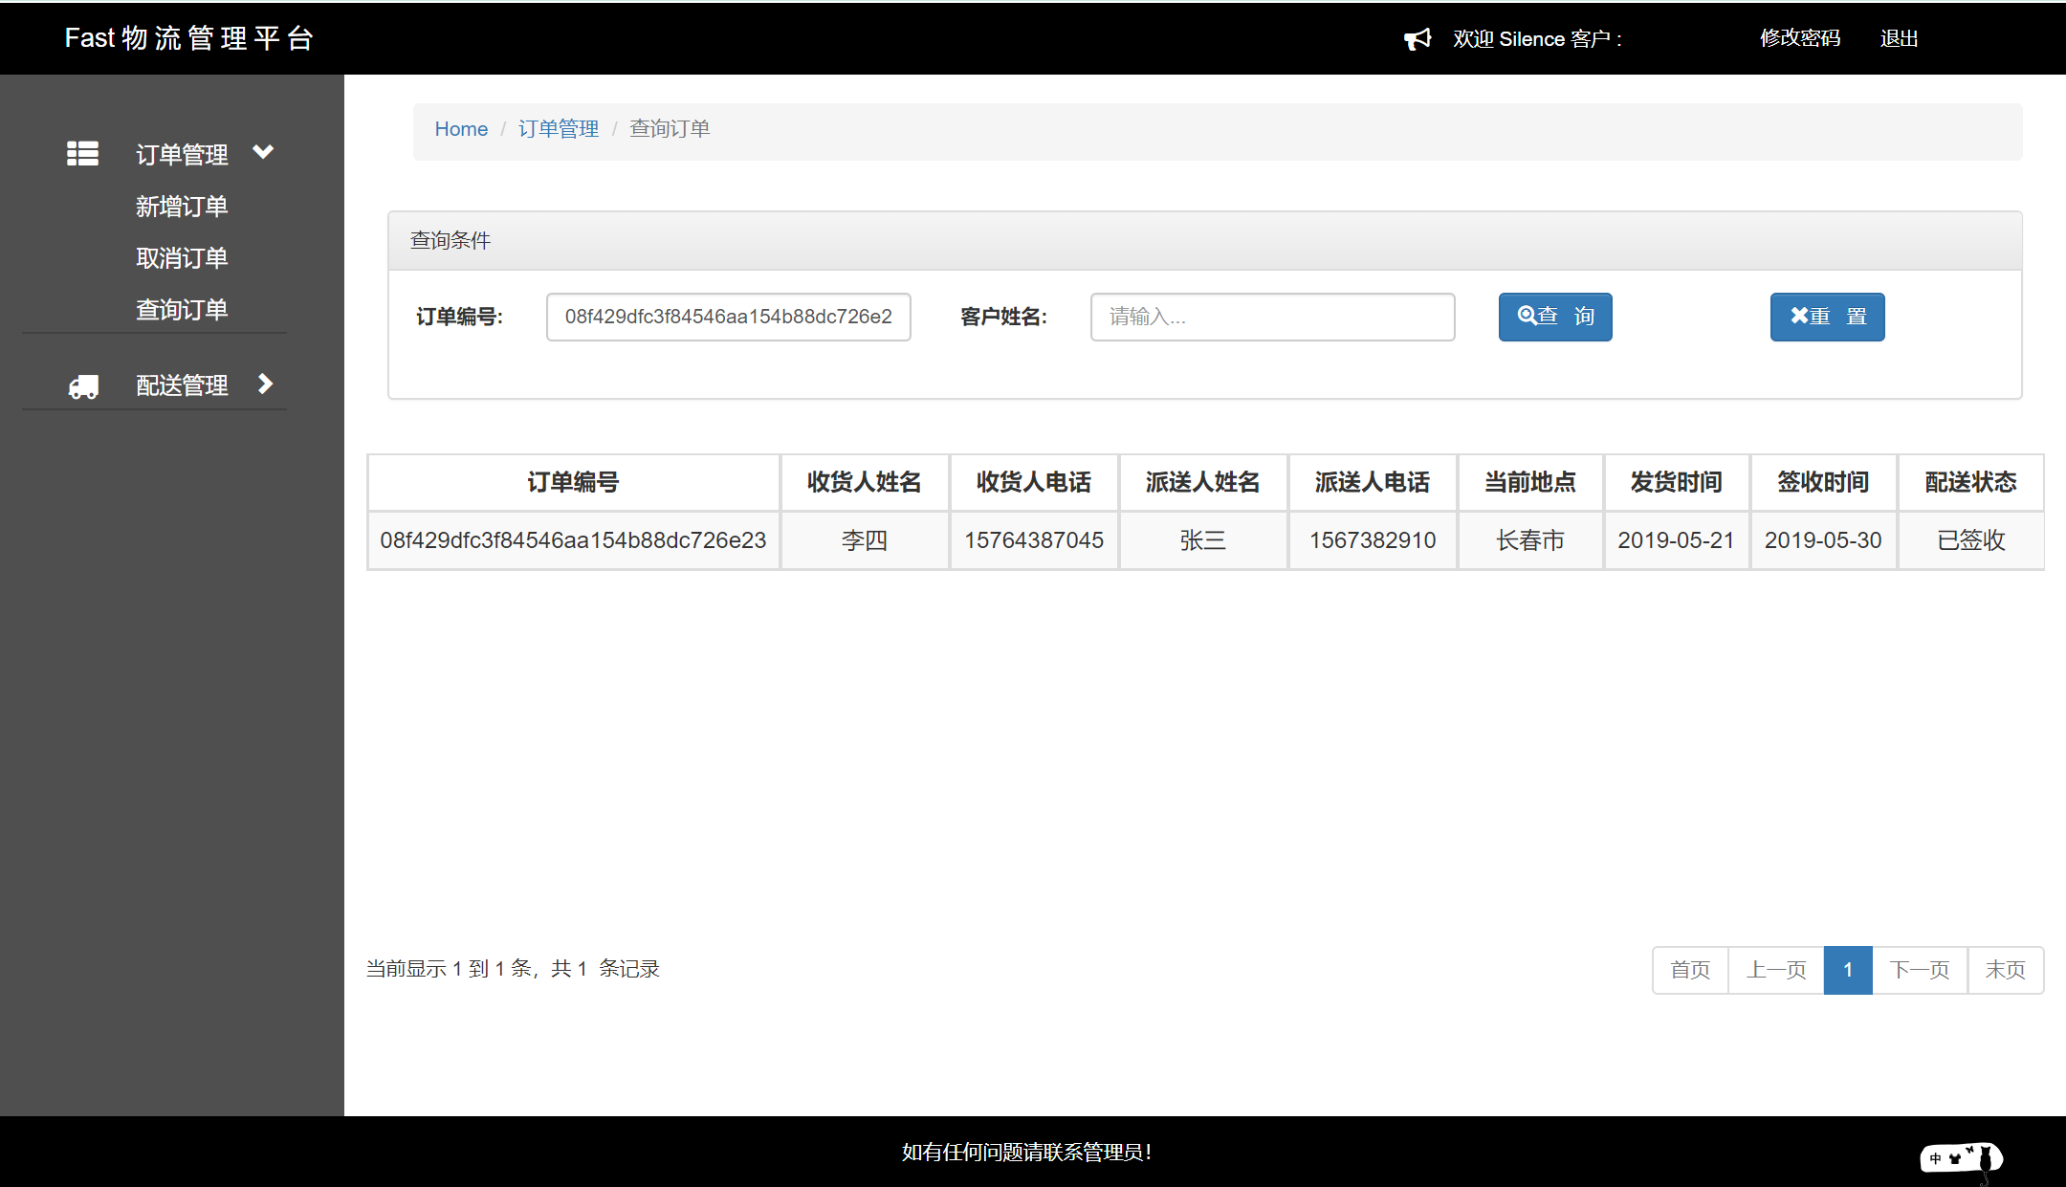
订单信息模块描述
描述：
用户点击左侧菜单栏中“查询订单”链接时进入订单查询页面，在该页面中，用户输入所要查询的订单号点击“查询”按钮，将输入的订单编号传到后台进行数据库筛选，若存在 该条订单则将查询信息返回到前端页面。
用户可以通过输入框中输入的用户名信息查询该用户以往所下的所有已完成未完成订单，所查询的数据以分页列表的形式呈现在前端页面。
每条订单直接展示“订单编号”、“派送人姓名”、“派送人电话”、“收货人姓名”、“收货人电话”、“当前所在地点”、“发货时间”、“签收时间”、“配送状态”等信息。

Slide 15
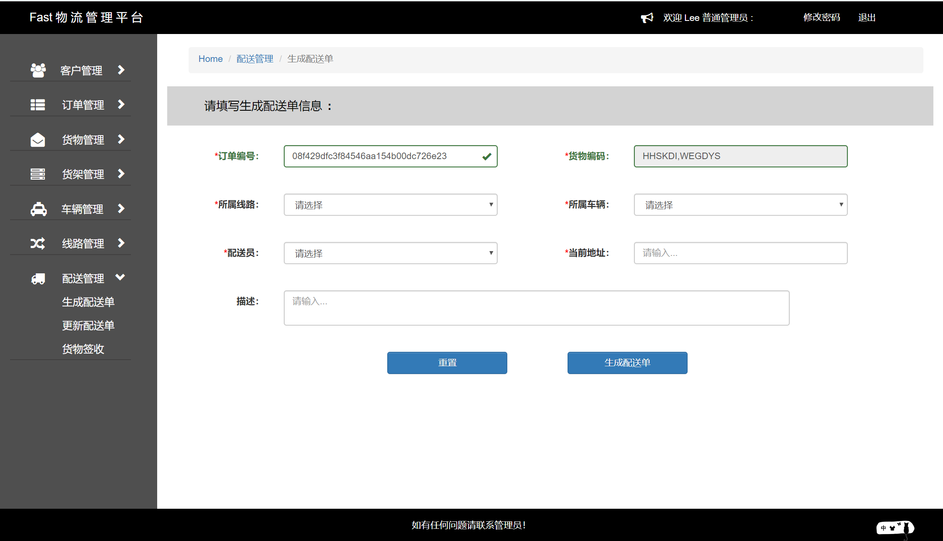
配送单信息模块描述
描述：
配送单信息是管理员身份填写的，通过输入框输入完整的订单编号可以在页面显示获取到对应的货物编码，选择合适的线路和车辆，以及当前货物所在地址，配送员信息等。点击生成配送单将配送信息保存到数据库表中，存库前获取当前系统时间set到start_time字段中作为货物发货时间，订单签收时获取当前系统时间set到end_time字段中作为签收时间。

Slide 16
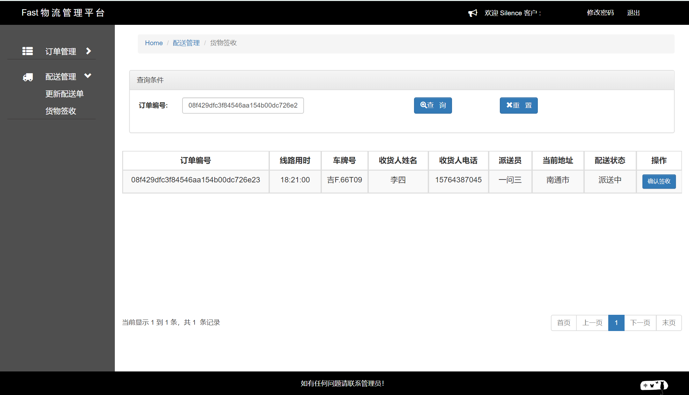
配送单信息模块描述
描述：
用户点击左侧菜单栏中“货物签收”链接时进入签收页面，在该页面中通过输入精准的订单编号确认签收订单，根据配送状态确定操作按钮是否可以点击，只有在“派送中”才可签收货物。

Slide 17
04
系统测试
测试目的
功能测试
逻辑测试

Slide 18

测试目的
测试是软件开发的一个重要的组成部分。为了保证本次开发的物流信息管理系统可以在有效的时间内达到预期需求效果。我要对系统进行比较全面的测试，并且根据测试的结果来看系统是否已经完善稳定。同时要对系统中存在隐患的bug进行及时的修改以及优化系统功能。

Slide 19
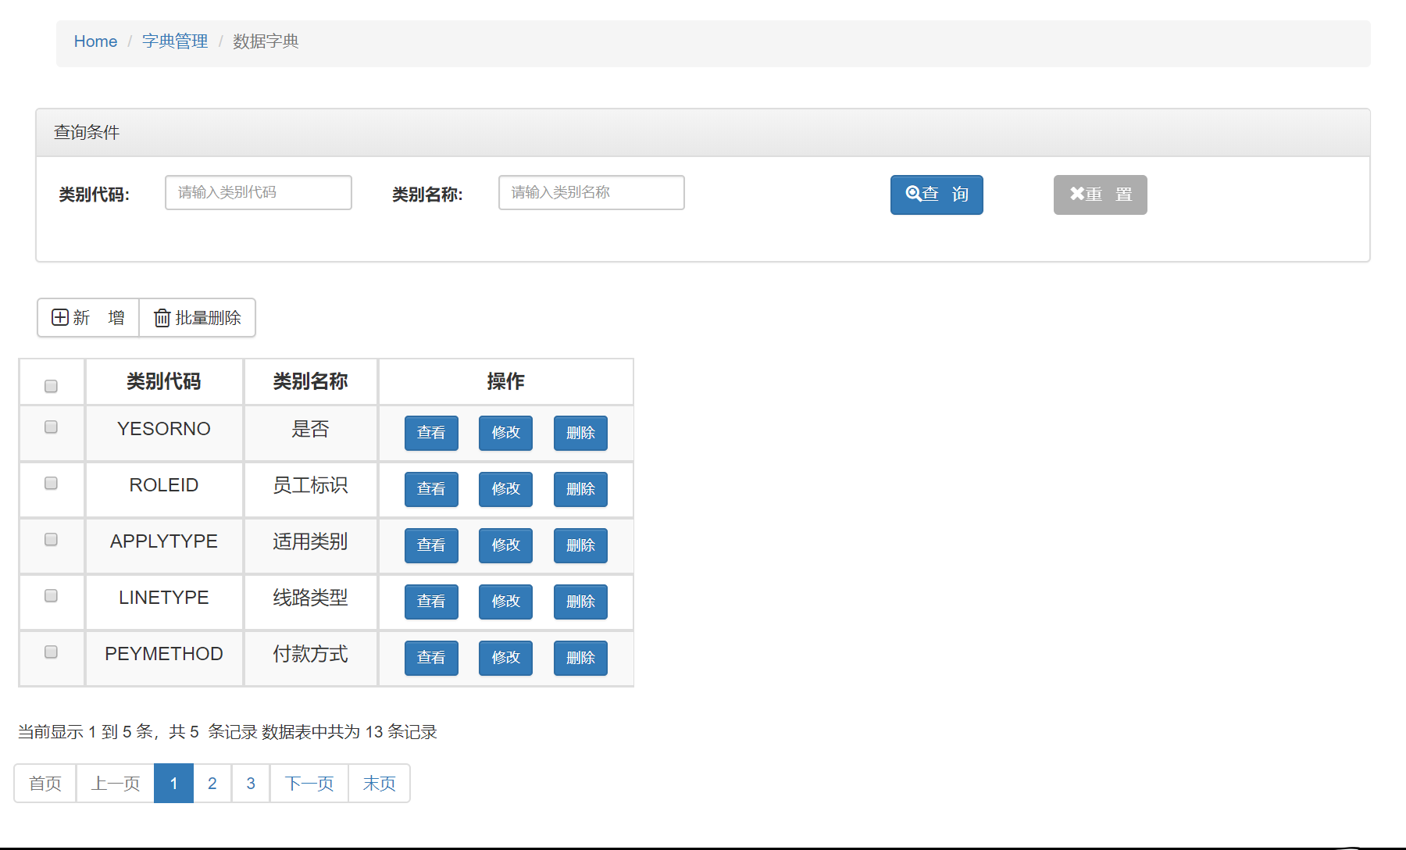
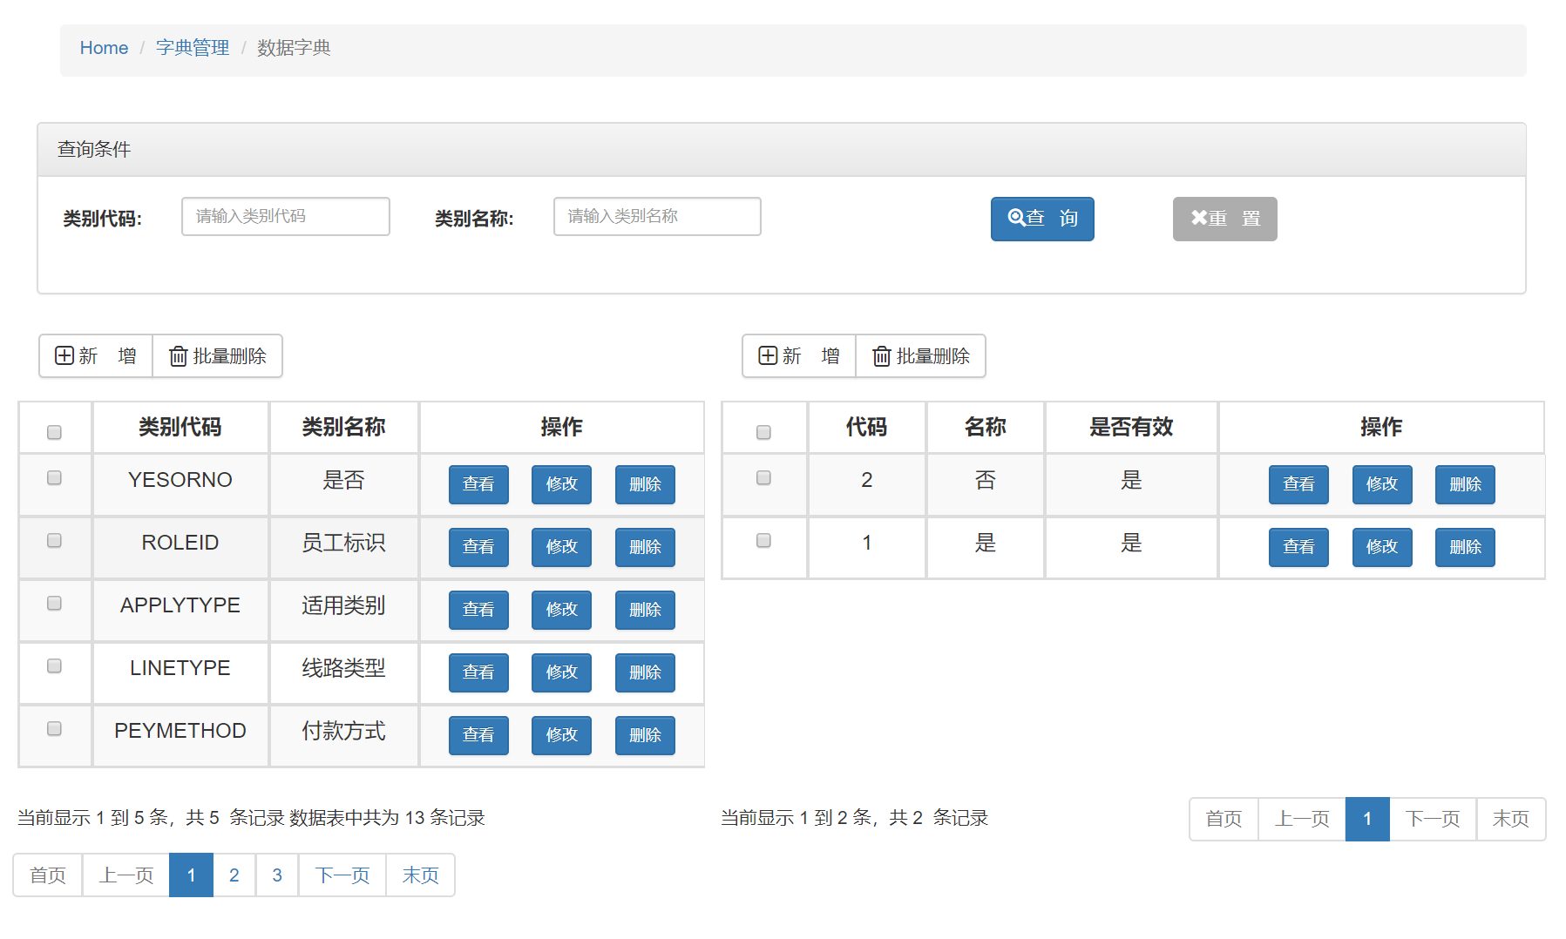
功能测试
测试点击左侧dataTable插件的某一行是否可以获取指定的字段并触发事件函数。通过测试点击数据字典类型“是否” 这一行数据，获取codeType字段值请求方法到后台，在数据库中查找出属于该数据类型的数据明细，渲染到右侧的dataTable表格中，展示相同的列表样式，如图所示，页面所显示数据与库里所存数据完全符合，证明该点击事件测试成功。

Slide 20
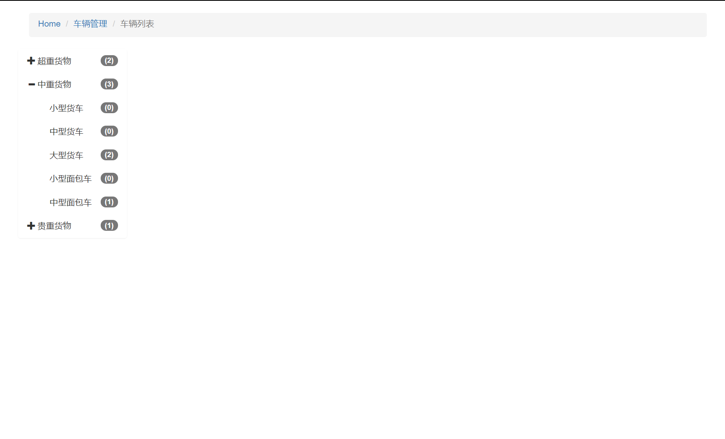
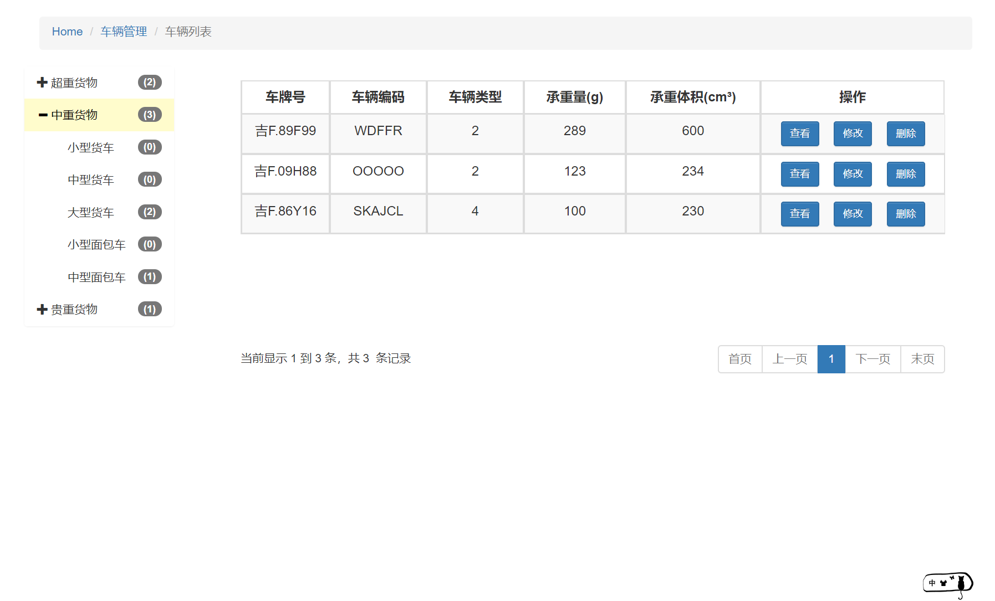
功能测试
测试点击左侧treeview插件的某一行是否可以获取指定的applyType字段或者vehicleType并触发事件函数。通过测试点击“中重货物” ，获取该行applyType字段值请求方法到后台，在数据库中查找出属于该适用类别的车辆，渲染到右侧的dataTable表格中，展示分页查询列表样式，如图所示，页面所显示数据与库里所存数据完全符合，证明该点击事件测试成功。

Slide 21
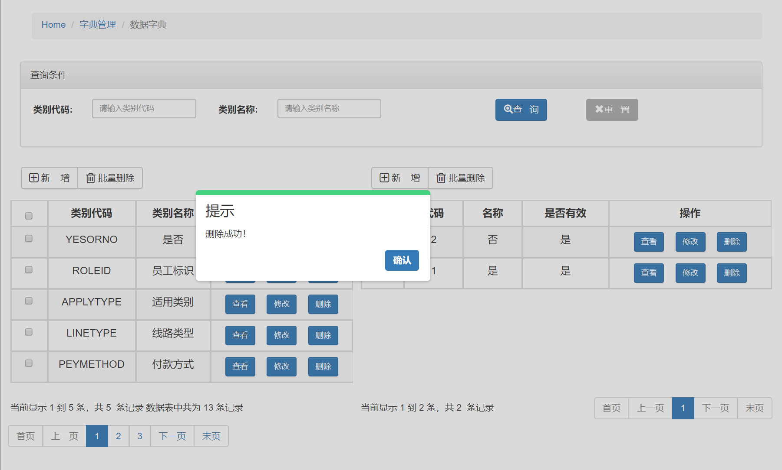
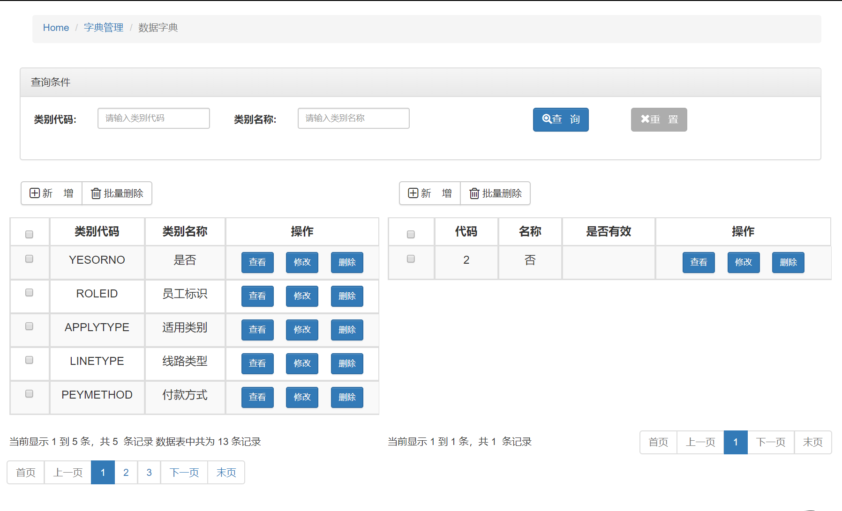
逻辑测试
通过页面删除一条数据明细“是”来查看预期数据库数据维护是否成功，页面效果是否不再显示该条所删除的数据，通过测试事实上是可以实现的，并且业务层在返回查询列表数据时，我是以status>0作为条件到库里筛选，删除接口时我是update该条数据status=0,并未进行delete操作。这样处理也是想合理维护数据库数据。

Slide 22
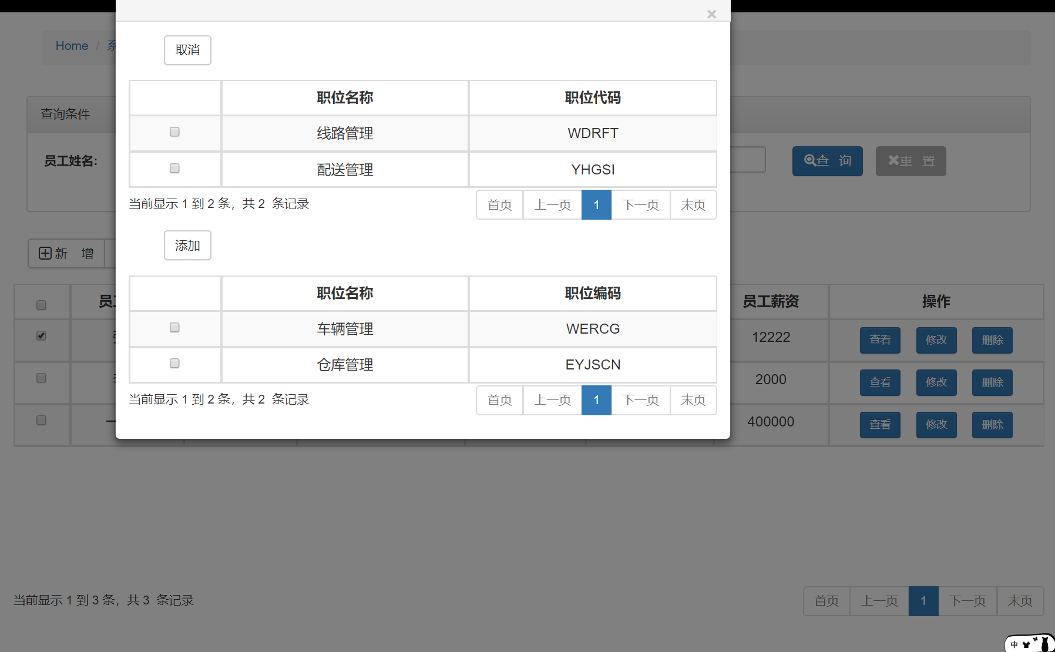
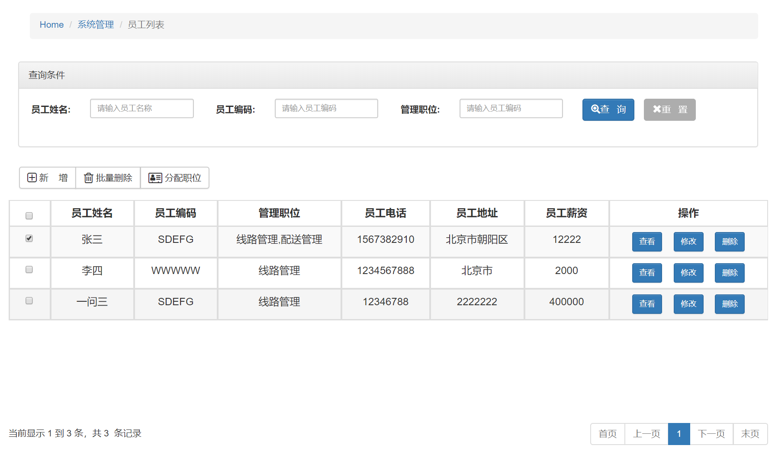
逻辑测试
测试点击添加和取消按钮是否可以正确为员工分配职位，通过勾选一位员工点击分配职位，如图所示，原只有线路管理，我添加一个配送管理，后台获取empId字段，以及职位jobId集合，批量保存到数据库员工职位表中。关闭弹框，ajax请求异步刷新页面可以看到管理职位为“线路管理，配送管理”，对比数据库数据，证明该操作的业务逻辑是正确的。

Slide 23
05
总结致谢
总结
致谢

Slide 24
毕业设计总结
问题一：
总结问题：
在本物流信息管理系统后台订单管理模块中没有对同一路线，同一车辆的订单进行批量处理，而是对每个订单进行单独选择路线和车辆处理的，加大了管理员的工作量；
随着通信技术的快速发展，各类物流企业也是越来越复杂，物流的管理方式正在变得越来越多样化。优质的物流管理信息系统，不仅可以降低内部管理物流成本，进而提高工作效率，同时也给用户和社会带来了非常方便的用户体验。在撰写本次毕业设计的过程中，由于一些技术条件限制，还有一些问题没有能够充分考虑到，主要表现在以下几个方面。
问题二：
在本系统中没有设计为客户查询附近网点管理功能，客户不能够方便的定位查询到周边的配送点；
问题三：
本系统中对于订单的车辆调度处理也没有进行严格的审查安排，车辆调度具有选择性，并且没有严格按照车辆的可承重体积和可容纳容量来运输；

Slide 25


谢辞
感恩母校
大学与我而言是一个可以让我浮躁的心静下来的地方，是一个我刚刚步入社会便想回去的地方，是一个只许自己吐槽却不许别人说不好地方。在此，特别感谢母校给我提供了四年的优质教学环境。感时光之易逝，惜韶华之难追，叹岁月之蹉跎。
感谢老师
金陵三月，春意正浓，天朗气清，惠风和煦。在本次毕业设计过程中，特别感谢指导老师的每一轮悉心指导，在论文的总体结构功能上给予了非常大的帮助。

Slide 26
再 会
Thank you for every teacher present.

